Slide 1
PyGame. Тетрис
Подготовили
Соколов Артём
Кривоносов Макар

Slide 2
Задачи проекта
Реализация игры «Тетрис» с такими функциями:
Создание стандартного игрового поля (10 на 20 клеток).
Реализация игровых фигур (7 видов).
Реализация перемещения фигур.
Реализация поворота фигур.
Реализация случайного появления фигур.
Реализация смещения игрового поля при полном заполнении горизонтальной линии.
Реализация игровой статистики.

Slide 3
Задачи проекта
Реализация игрового меню с такими функциями:
Реализация окон
Реализация выбора игрового режима (бесконечный уровень; ограниченный уровень). В ограниченном уровне игра будет иметь следующие отличия:
Фигуры 1 - 2 видов.
Прохождение уровня засчитывается только в случае набора определённого количества очков.
Изменённая скорость падения фигур.
Реализация окна с игровой статистикой. Игровая статистика хранится в специальной базе данных (SQL).
Реализация окна с правилами игры.
• Реализация окна входа в проект.

Slide 4
Описание реализации
Использовалось ООП (объективно-ориентированное программирование), библиотеки, функции, классы.

Slide 5

Библиотеки

Slide 6
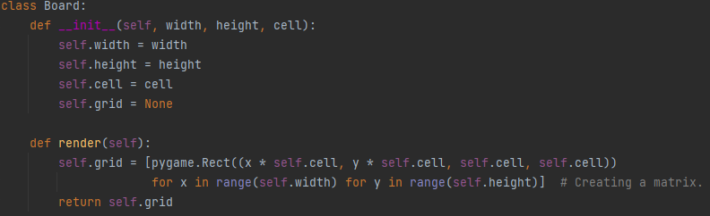
Игровое поле

Slide 7
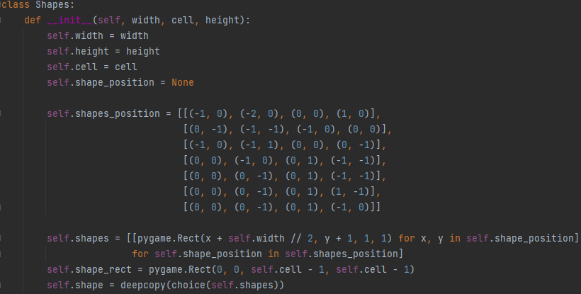
Фигуры

Slide 8
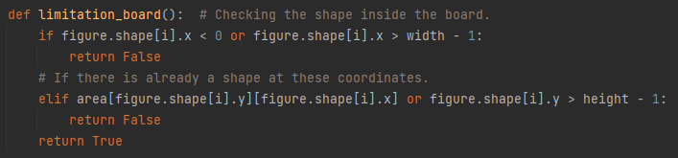
Границы

Slide 9
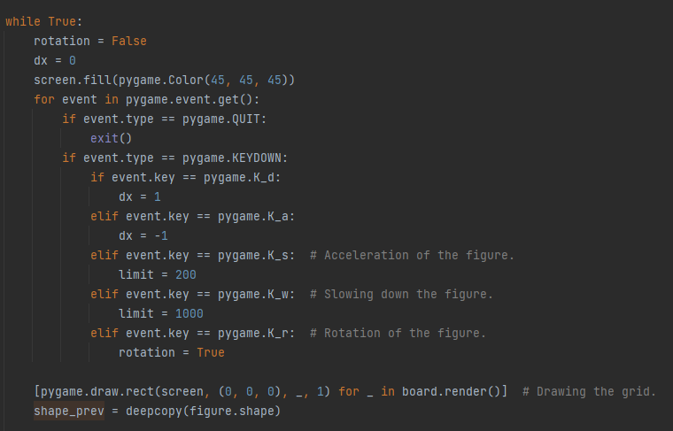
Управление фигурой

Slide 10
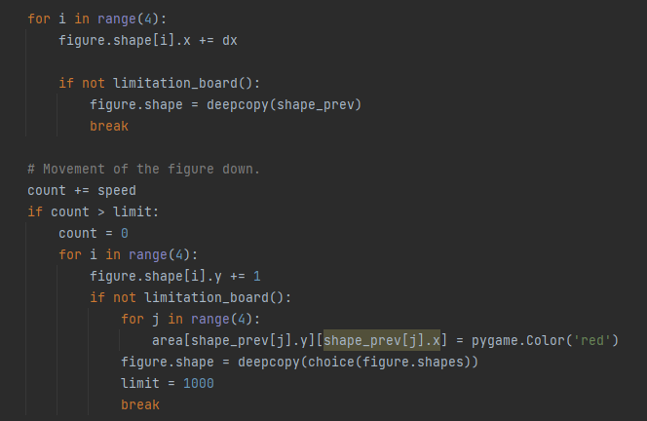
Падение фигуры

Slide 11
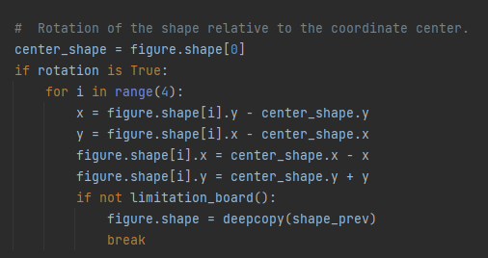
Поворот фигуры

Slide 12
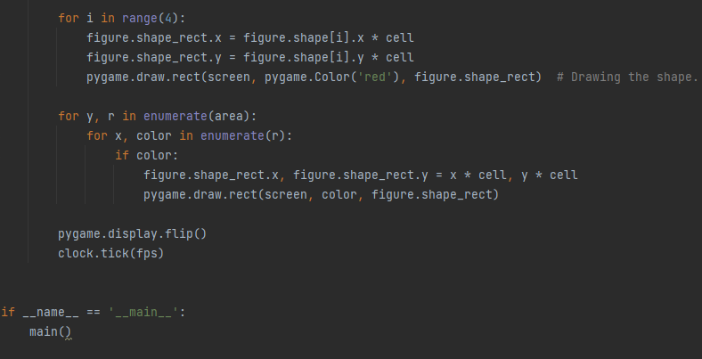
Отрисовка фигур

Slide 13
Вывод
В заключение можно сказать, что все поставленные нами задачи были выполнены, PyGame изучен, игра сделана и работает без нареканий.

